Slide 1


TIẾNG VIỆT 3

Slide 2


TRƯỜNG TIỂU HỌC PHÚC LỢI
TUẦN 20
Tiếng Việt - Bài 4
Viết đoạn văn kể lại hoạt động quan sát được trong tranh

Slide 3

KHỞI ĐỘNG

Slide 4

+ Nói về hoạt động ngoài trời mà em được tham gia?
+ Em có cảm nghĩ gì khi tham gia hoạt động đó?

Slide 5
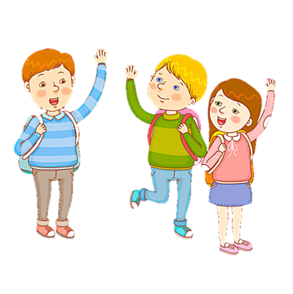

Bài 4
Luyện tập 2 Viết đoạn văn kể lại hoạt động quan sát được trong tranh

Slide 6





YÊU CẦU CẦN ĐẠT
Viết được đoạn văn kể về hoạt động (trồng cây) mà bản thân được chứng kiến ( qua quan sát tranh).
1
Kể lại được các hoạt động mà bản thân chứng kiến.
2
Chia sẻ với người thân về ý nghĩa của hoạt động trồng cây. Biết cảm nhận và yêu quý vẻ đẹp của thiên nhiên.
3

Slide 7
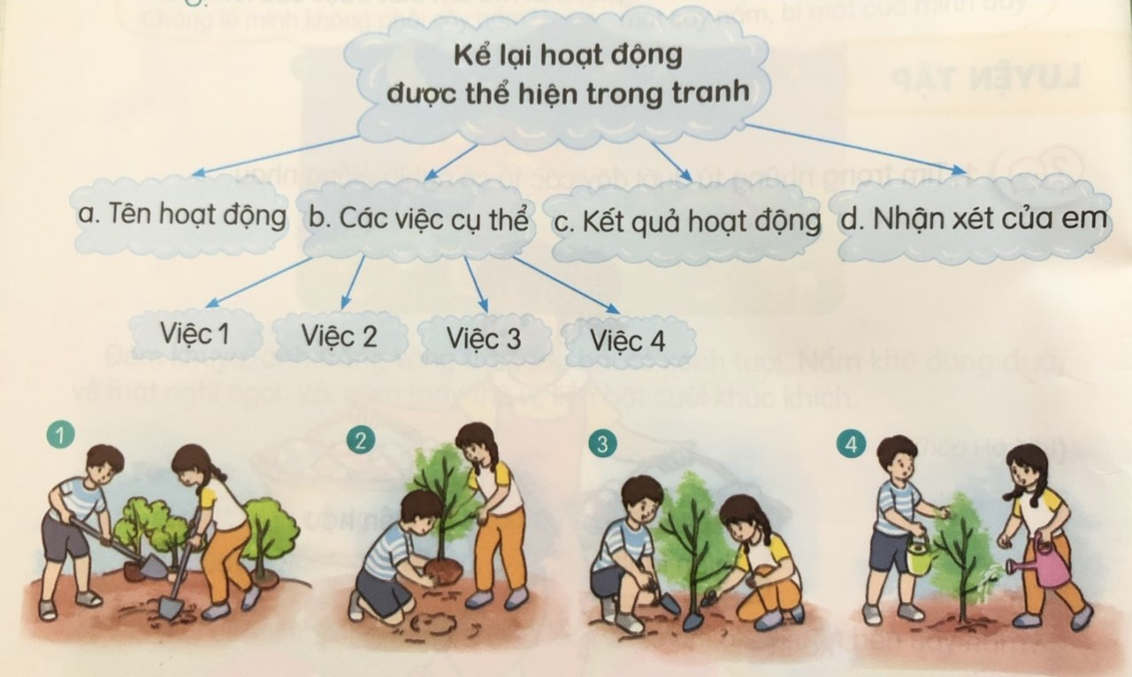
1. Quan sát tranh, viết đoạn văn kể lại hoạt động của các bạn nhỏ trong tranh.
Notes:
Phần này GV tổ chức khoảng nửa tiết

Slide 8
Tranh mô tả hoạt động gì?

Slide 9
Hãy nêu các sự việc cụ thể?

Slide 10
Kết quả của hoạt động thế nào?

Slide 11
Nhận xét của em về hoạt động ?

Slide 12
LUYỆN NÓI

Slide 14
VIẾT BÀI VÀO VỞ

Slide 15
2. Trao đổi bài làm trong nhóm để sửa lỗi và bổ sung ý cần thiết.
Notes:
Phần này GV tổ chức khoảng nửa tiết

Slide 16
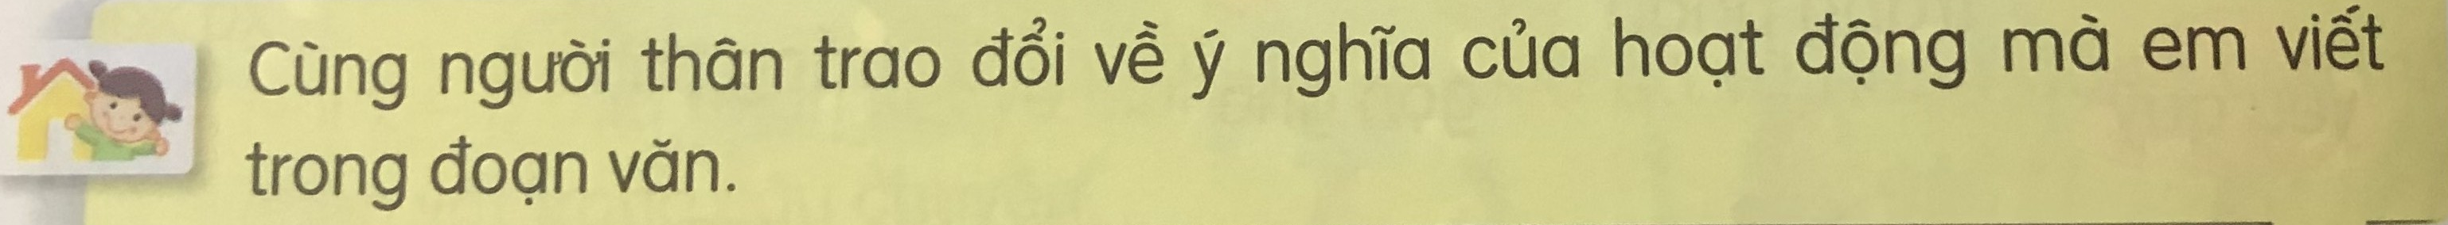
Notes:
Phần này GV tổ chức khoảng nửa tiết

Slide 17

+ Sau bài học hôm nay em đạt được những yêu cầu nào?

Slide 18
DẶN DÒ

